Slide 1
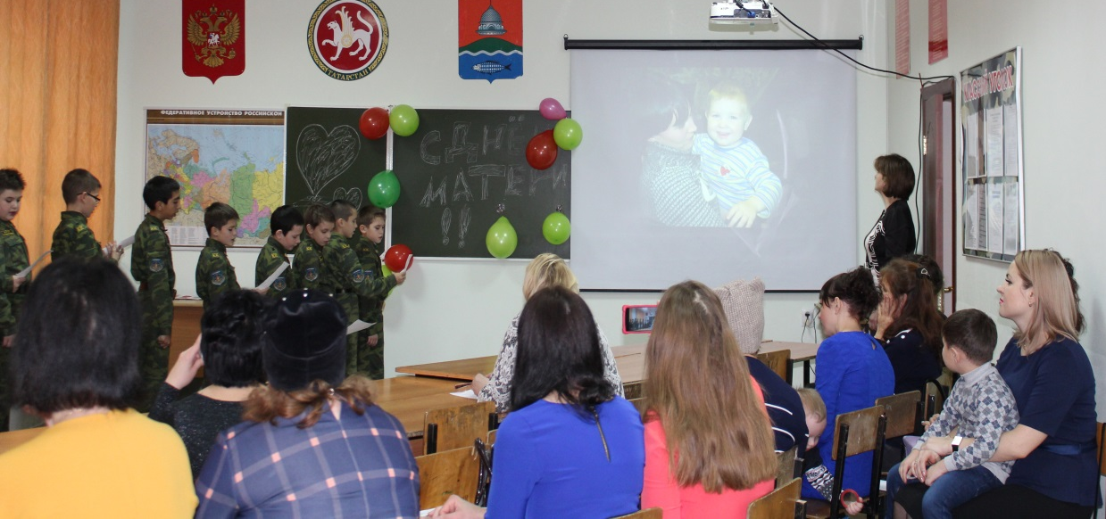
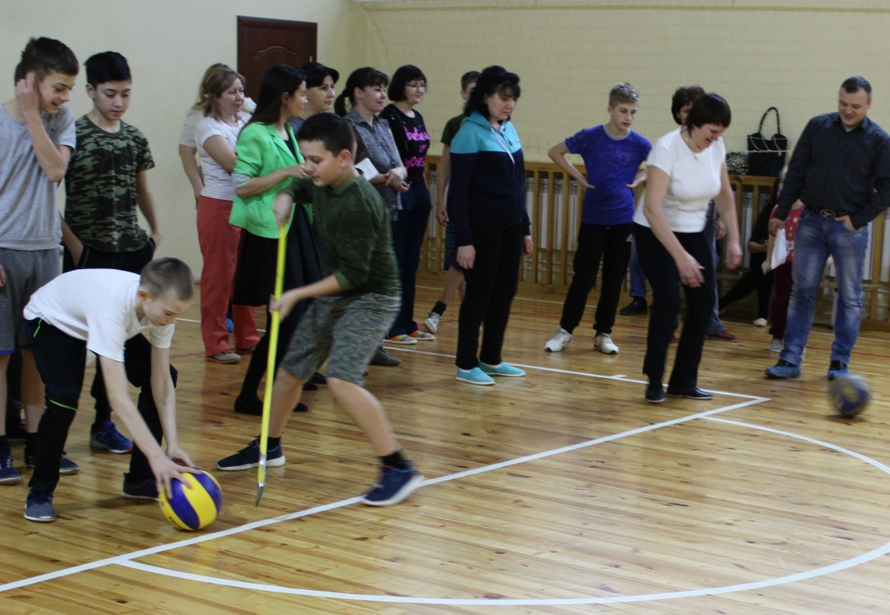
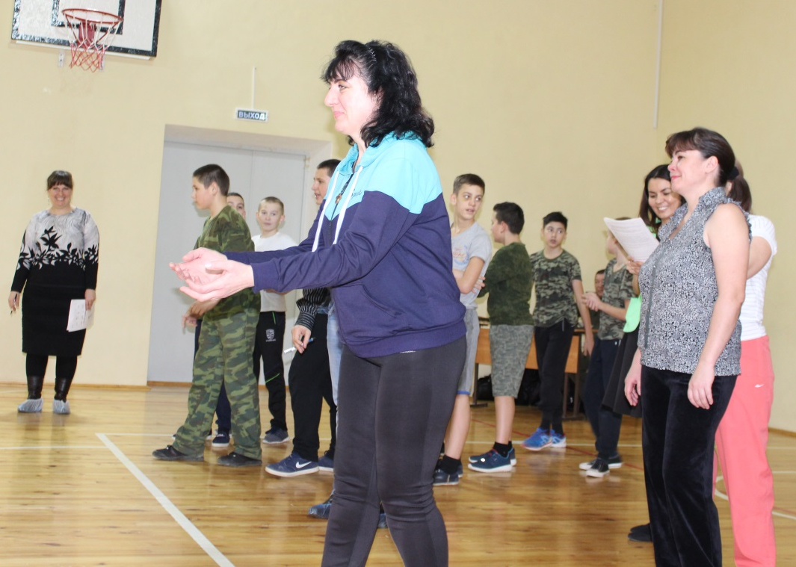
День матери
В этот день кадеты пригласили своих мам на праздник в школу. В 5-8-х классах звучали стихи и песни в честь мам, разыгрывались сценки и проводились викторины. В 7Б классе мамы показали своим сыновьям , какие они спортивные, участвуя с ними в «весёлых стартах». Во всех классах царила атмосфера радости, добра, звучал весёлый смех. Праздник закончился традиционным чаепитием.

